Slide 1
인턴 일지
소비데이터 이상탐지

Slide 2
목차
짧은 시간에 이동거리가 먼 경우
같은 사용자/같은 시점에 다른 상점이 매칭된 경우
거래 금액이 0보다 작은 경우
카드이름이 이상한 경우
그외

Slide 3
1. 짧은 시간에 이동거리가 먼 경우
특정 장소 결제 후 그다음 결제 장소 까지 이동 속도가 비정상적 일때
ex. 100km, 250km, 1000km등등
온라인 몰, 택시 결제 → 제외
ex. 네이버, gmarket, 11번가 등
상점 매칭 오류로 추정
ex. 이전 결제로 보아 인천터미널 부근에 있는데,
cgv인천터미널이 아닌 cgv인천으로 상점이 매칭됨
→ 상점 이름이 짤려와서 그런 게 아닐까 추정

Slide 4
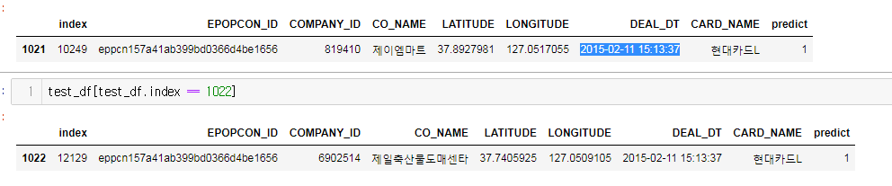
2. 시간 차가 0인경우
동일한 사용자, 동일한 시간(초 단위)에 다른 지점에서 거래가 발생한 경우(금액은 다름)
이유 추정: 카드사 정보 등이 넘어올 때 거래 시점 정보가 없으면(초단위 혹은 일 단위로 들어온다면), 해당 정보가 넘어올 때의 시간으로 됨
→ REG_DT를 확인하면 될까?

Slide 5
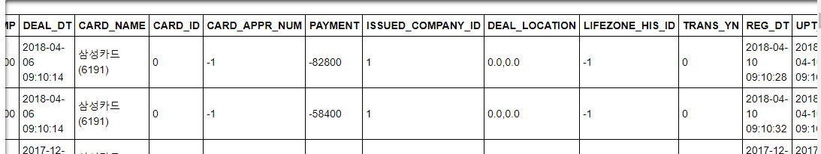
시간 차가 0이지만 REG_DT 가 다를 경우

Slide 6
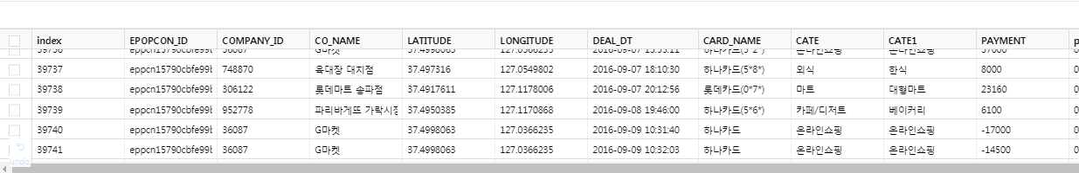
3. 거래 금액이 0보다 작은 경우
환불, 할인 등?
특정 거래가 발생한 뒤 바로 취소하는 경우
그냥 뜬금없이 발생한 경우? → 이전/이후 거래 확인

Slide 7
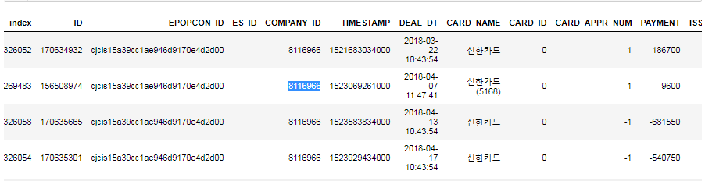
이전/이후 거래 확인(이상한 data)
Company_id를 통해 확인 결과 (ex.제일의료재단)
비정상적인 환불?

Slide 8

이전/이후 거래가 존재 하지 않을경우
Company_id 확인 결과 공영홈쇼핑
이전 이후 거래가 없지만 – 거래 존재

Slide 9
4.카드 이름이 불완전하거나 이상한 경우
재전송(거래기록 확인)
RE)가 붙어 있는 경우
복지 카드는 체크카드? or 신용카드?
신한 이라 표시 되어있을때 (신한 신용카드 인지, 체크카드인지)
해당 id의 카드 사용 내역으로 판단?
102326875 | cjcis15a392210b267560d56e3c100 |  | 950788 | 1.51559E+12 | 2018-01-10 오후 10:55:59 | 롯데카드(2*5*) | 0 | -1 | 258950 | 10 | 0.0,0.0 | -1 | 0 | 2018-01-10 오후 10:56:14 | 2018-01-10 오후 10:56:14
102375637 | cjcis15a392210b267560d56e3c100 |  | 950788 | 1.51562E+12 | 2018-01-11 오전 6:02:15 | 재전송(2*5*) | 0 | -1 | 17600 | 10 | 0.0,0.0 | -1 | 0 | 2018-01-11 오전 6:10:29 | 2018-01-11 오전 6:10:29

Slide 10
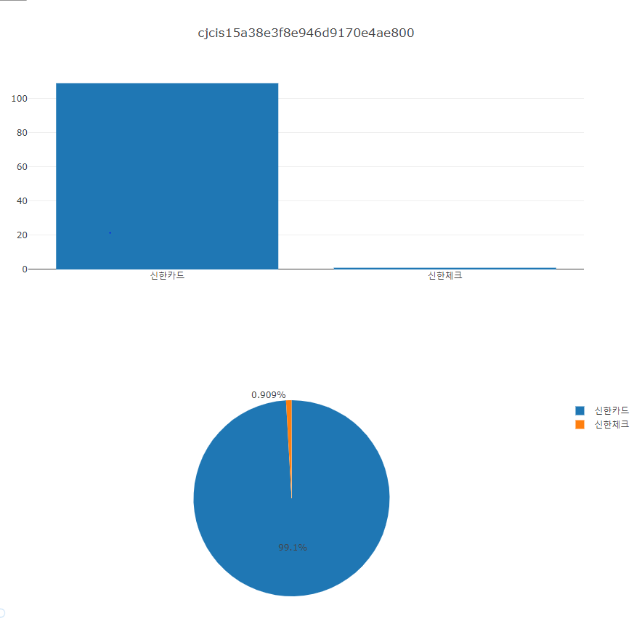
신한 이라 표시 되어있을때 (신한 신용카드 인지, 체크카드인지)
해당 id의
카드 내역으로 판단?
이경우
신한카드 : 109건
신한체크 : 1건

Slide 11
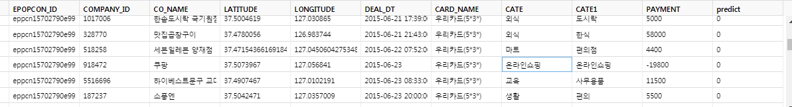
5. 그외
DEAL_DT가 덜 차있는 경우 (00:00:00)
→ (비율 : 0.00168% 35만개 중 6개)
단순히 00:00:00 일때 거래 기록일 가능
데이터 중복
문자 메시지 결제 후 카드사 연동 시 데이터가 중복될 수 있음
탈퇴 후 재가입한 케이스를 걸러야 함

